Slide 1
Čechy za Bachova absolutismu
Alexandr Bach – ministr vnitra - 1851 - 1859
Autor: Lenka Mulačová
VY_32_INOVACE_29_ČECHY ZA BACHOVA ABSOLUTISMU
Vytvořeno v rámci v projektu „EU peníze školám“
OP VK oblast podpory 1.4 s názvem Zlepšení podmínek pro vzdělávání na základních školách

Slide 2
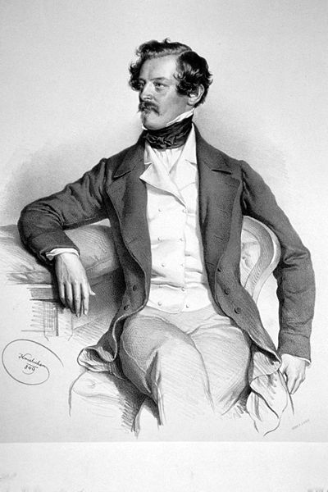
ALEXANDR BACH

Slide 3
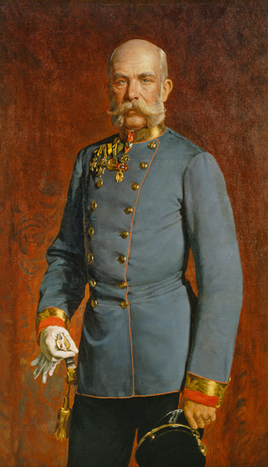
František josef i.

Slide 4
Pracovní list:
Revoluce 1848-1849 byla PORAŽENA, císař FRANTIŠEK JOSEF I.= vládl ABSOLUTISTICKY
Významné výsledky revoluce – konec FEUDALISMU, zrušení ROBOTY a PODDANSTVÍ, rozvoj PRŮMYSLU a OBCHODU
Pronásledování LIBERÁLNÍ opozice, čes. vlastenců
1851 -1859 = ministr vnitra – ALEXANDR BACH => BACHŮV absolutismus -
postupné zavedení absolutismu:
1/ ustavení místní SAMOSPRÁVY, zřízeny OKRESY a KRAJE
2/ posílení POLICEJNÍHO REŽIMU

Slide 5
3/ zavedení přísné CENZURY
4/ velké pravomoci nad školstvím – KATOLICKÁ CÍRKEV
znovunastolený absolutismus X DEMOKRATICKÝM požadavkům => policej. vyšetřování vlastenců, odchod některých do CIZINY
rozkol mezi ČECHY a ČESKÝMI NĚMCI
PROTIŽIDOVSKÉ nálady, spousta Židů vyloučena z ČESKÉHO SPOLEČENSTVÍ
Rozvoj PRŮMYSLU,OBCHODU, DOPRAVY… => posílení POSÍLENÍ STŘEDNÍCH VRSTEV ČES. NÁRODA (obchodníci, sedláci, lékaři, právníci, učitelé, novináři…)
1859 – por. RAKOUSKA v Itálii, Bach ODVOLÁN

Slide 6
Prameny
Dostupné z www:
http://cs.wikipedia.org/wiki/Soubor:Alexander_von_Bach.jpg
http://cs.wikipedia.org/wiki/Soubor:Kaiser_franz.jpg

Slide 7
Literatura:
Augusta, Pavel, Honzák, František, Pečenka, Marek. Dějiny novověku. II. díl. 2. vyd. Úvaly : ALBRA, 2002. ISBN 8086490181. s. 14 - 15.

